Slide 1
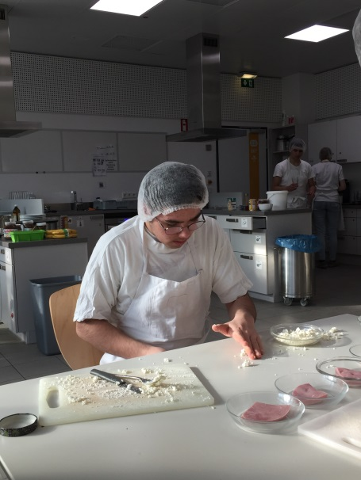
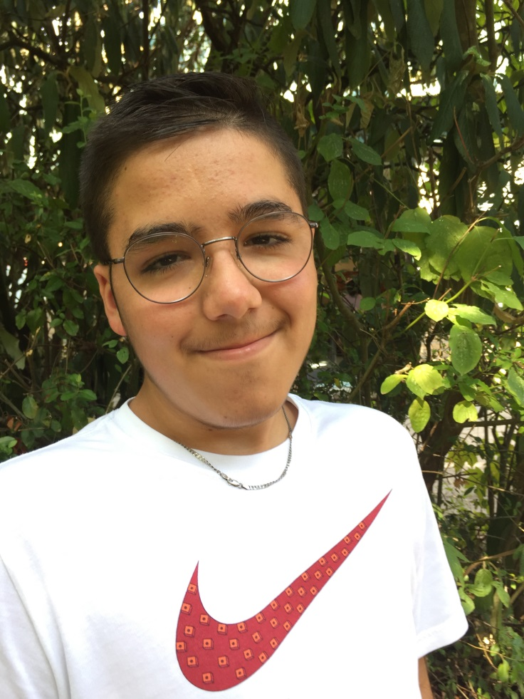
Jakob, 15 Jahre alt
Ich besuche die Berufsorientierungsstufe schon seit Sommer 2018. Ich habe bis jetzt ein Praktikum beim Betriebshof in Kelkheim gemacht und im März mache ich wieder ein Praktikum beim Betriebshof, auch in Kelkheim. Und ich möchte nach der Schule auch beim Betriebshof anfangen zu arbeiten, weil es mir Spaß macht, schwere Gegenstände zu tragen und lange durch zu halten. Ich arbeite mittwochs in der Crêperie mit, wo ich in der Küche arbeite und im Service. Und mein Ziel ist es am Crêpeisen zu arbeiten. Donnerstags mache ich beim Tanzkurs mit. Dienstags bin ich beim BO-Tag in der Werk-Gruppe.

